Slide 1
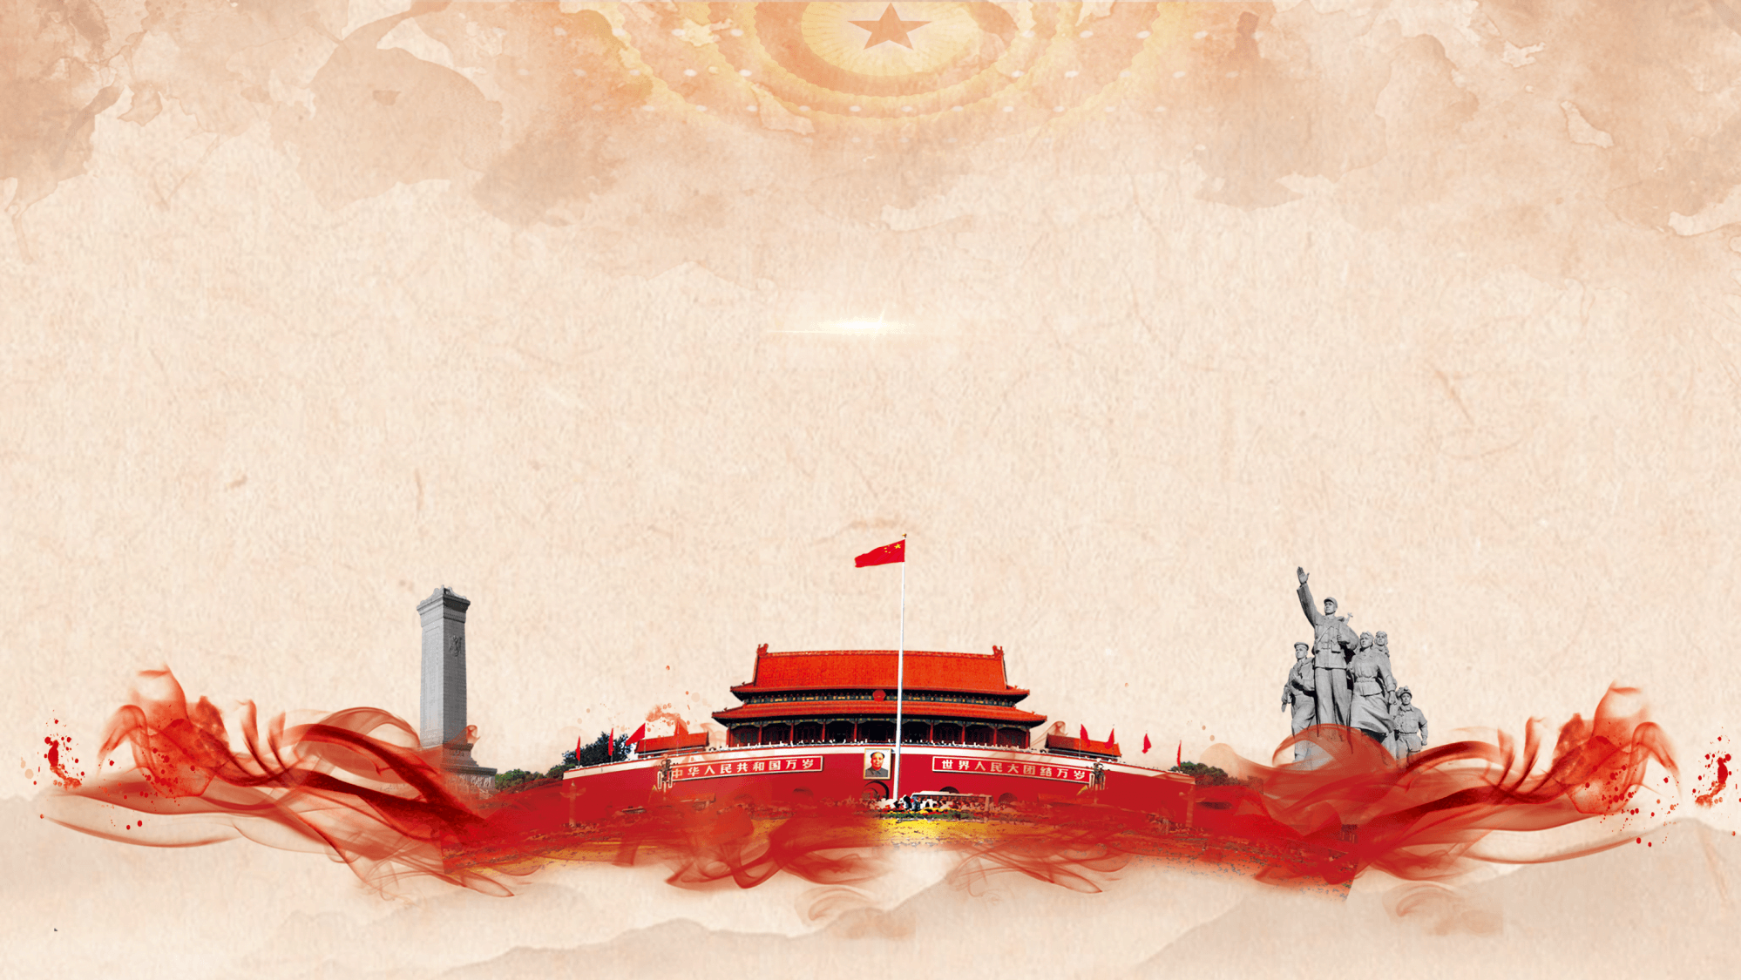
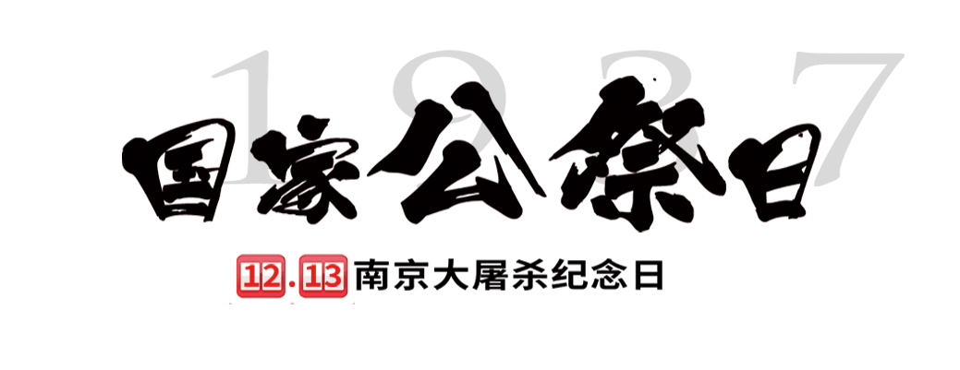
国家公祭日活动策划PPT
汇报人：PPT818 汇报时间：20XX年

Slide 2
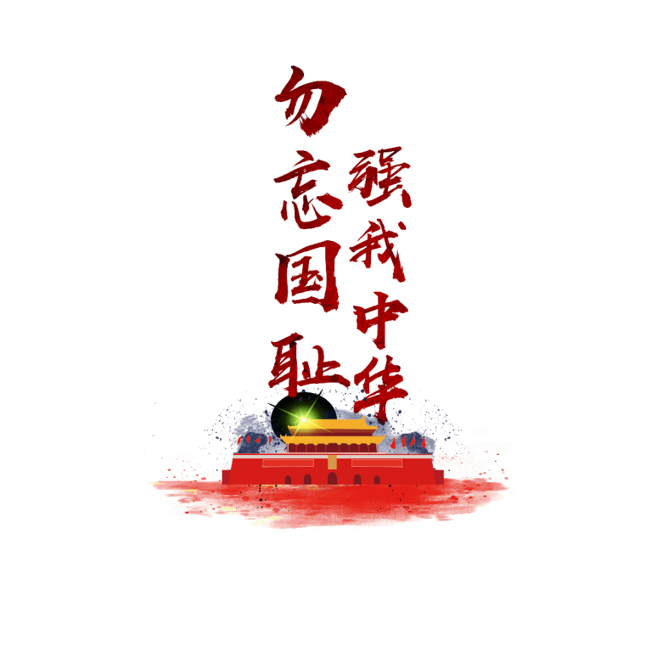
目 录
优品部分
公祭日释义
第二部分
血泪历史
第三部分
铭记历史

Slide 3
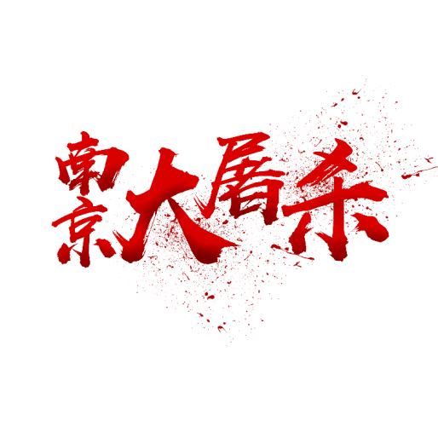
01
https://www.PPT818.com/
公祭日释义
国家公祭日

Slide 4
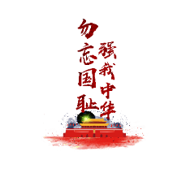
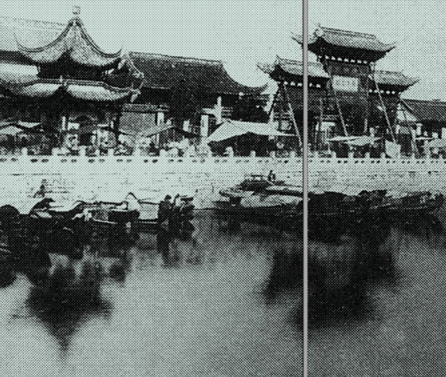
公祭日释义
国家公祭日是一个国家为纪念曾经发生过的重大民族灾难而设立的国家纪念活动，由国家权力机关决定。
第二次世界大战结束后，主要参战国政府纷纷推出国家级哀悼日，以国家公祭的形式来祭奠在惨案中死难的国民，增强现代人对国家遭受战争灾难历史的记忆。波兰的奥斯维辛集中营大屠杀纪念馆、美国的珍珠港事件纪念馆、俄罗斯的卫国战争纪念馆、日本的广岛和长崎原爆纪念馆等等，每年都举行国家公祭活动。
中华人民共和国第十二届全国人大常委会第七次会议全票通过的决定：将12月13日确定为南京大屠杀死难者国家公祭日。。

Slide 5
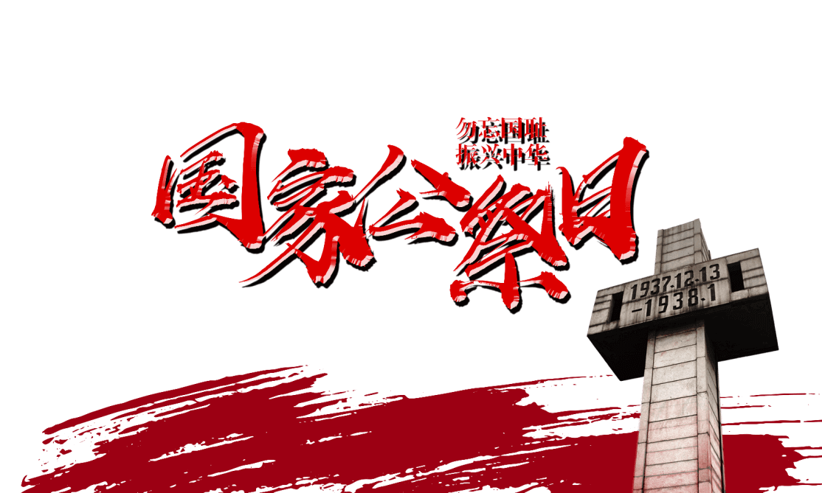
公祭日释义
2014年2月25日，十二届全国人大常委会第七次会议决议，拟将9月3日确定为中国人民抗日战争胜利纪念日，拟将12月13日设立为南京大屠杀死难者国家公祭日。
2014年2月27日，十二届全国人大常委会第七次会议经表决通过，决定将9月3日确定为中国人民抗日战争胜利纪念日 ，将12月13日设立为南京大屠杀死难者国家公祭日。
2014年7月6日，“国家公祭网”正式上线。
2018年10月31日，南京市十六届人大常委会第七次会议表决通过了《南京市国家公祭保障条例》，其中将国家公祭日当天全城默哀一分钟的倡议，明确列入法规

Slide 6
02
血泪历史
日军入侵南京

Slide 7
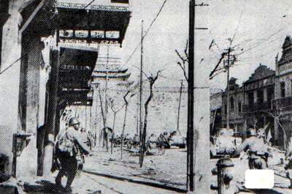
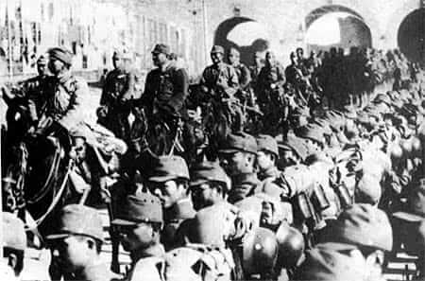
血泪历史—-日军入侵南京
1937年12月13日，日军进占南京城，在华中方面军司令官松井石根和第6师团师团长谷寿夫等法西斯分子的指挥下，对手无寸铁的南京民众进行了长达6周惨绝人寰的大规模屠杀。

Slide 8
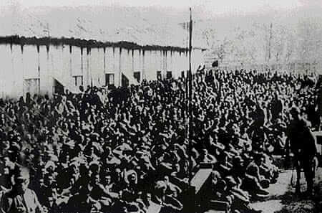
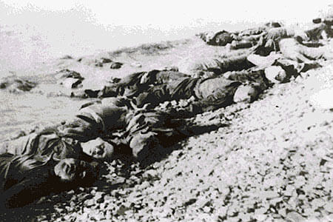
血泪历史—-日军入侵南京
14日，日军大部队涌入城内，继续搜杀街巷中的难民；并在中山码头、下关车站等处对聚集江边的难民疯狂射击，枪杀数万人。
PPT下载 http://www.PPT818.com/xiazai/

Slide 9
血泪历史—-日军入侵南京
15日，中国平民及已解除武装的军人９０００余人被押往鱼雷营屠杀。 16日，日军又从中日双方都承认具有中立地位的“安全区”内搜捕数万青年，绑赴下关煤炭港枪杀，再将尸体推入江中。

Slide 10
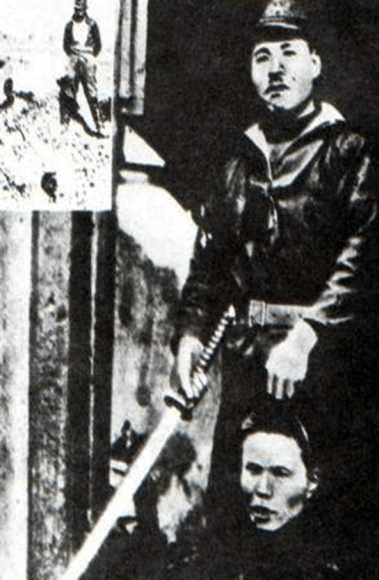
血泪历史—-日军入侵南京
18日，日军将城郊难民及战浮５. ７万余人驱至下关草鞋峡，用机枪扫射，然后在堆积如山的尸体上浇洒煤油纵火焚烧。此后，又在１２月下旬开始的“清街运动”和“难民登记”中使上万人头落地。
日军滥杀无辜，手段残酷，令人发指。有的往难民身上先浇汽油，后用枪扫射，枪弹一着人身，火光随之燃起，被弹击火烧之难民，挣扎翻腾，痛苦之极，日军则鼓掌狂笑。有的则把难民杀后割下人头，挑在枪上，漫步街头，嬉笑取乐。

Slide 11
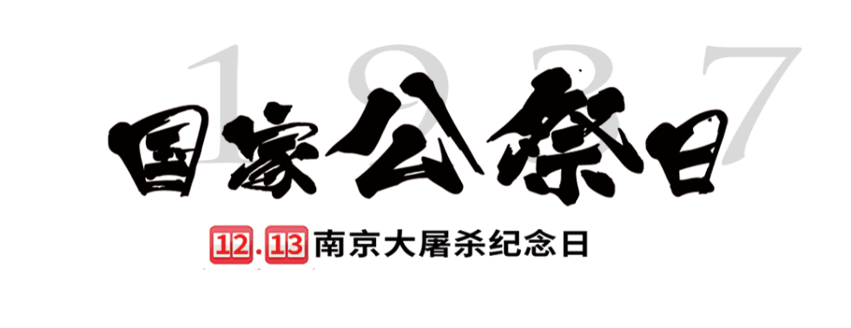
血泪历史—-日军入侵南京
南京大屠杀（日语：南京虐杀事件、南京大虐杀）是日本侵华战争初期日本军国主义在中华民国首都南京犯下的大规模屠杀、强奸以及纵火、抢劫等战争罪行与反人类罪行。
日军暴行的高潮从1937年12月13攻占南京开始持续了6周，直到1938年2月南京的秩序才开始好转。据第二次世界大战结束后远东国际军事法庭和南京军事法庭的有关判决和调查，在大屠杀中有20万以上乃至30万以上中国平民和战俘被日军杀害，南京城被日军大肆纵火和抢劫，致使南京城被毁三分之一，财产损失不计其数。

Slide 12
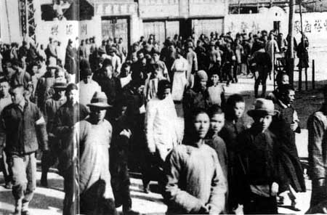
血泪历史—-日军入侵南京
日军进城兵力约50000人，执行军纪维持的宪兵却仅有17人的日军除了个别地或小规模地对南京居民随时随地任意杀戮之外，还对中国人，特别是解除了武装的军警人员进行若干次大规模的“集体屠杀”。大规模屠杀方法有机枪射杀、集体活埋等，手段极其残忍。

Slide 13
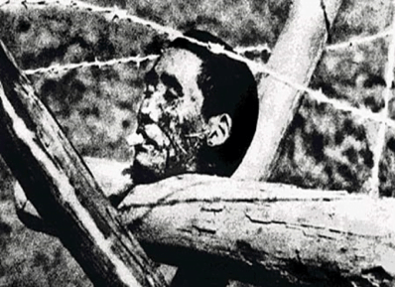
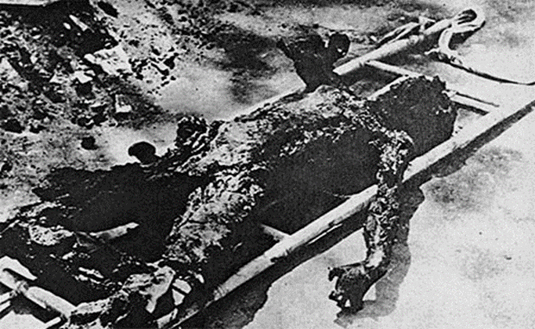
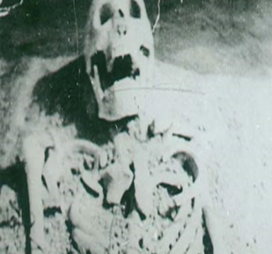
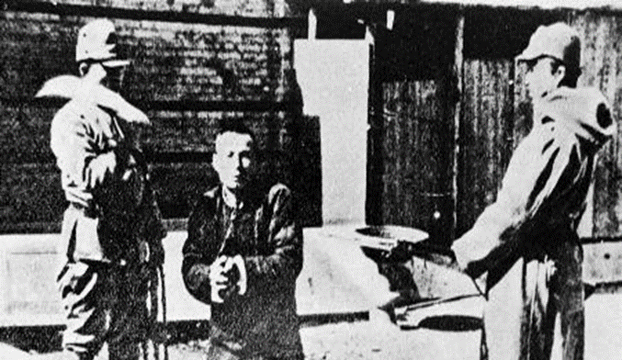
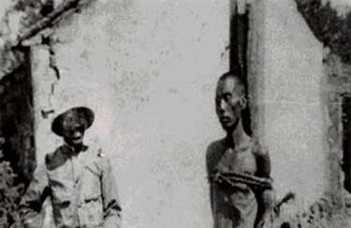
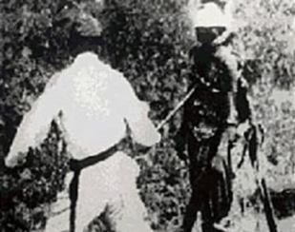
血泪历史—-日军入侵南京
日军疯狂杀戮无辜平民
Notes:
https://www.ypppt.com/

Slide 14
血泪历史—-日军入侵南京
万人坑中
一个个呈现着以求生的本能
张着口、向上爬姿态的遗骸弓着身躯
呈痛苦挣扎状的遗骸
捆着铁丝带着脚镣的遗骸
尸骨肋骨间插着一把匕首…… 将以他们永远不变的姿势
向世人诉说当年日本帝国主义 残害 奴役中国人民的痛苦历史 控诉着日本帝国主义的侵略罪行

Slide 15
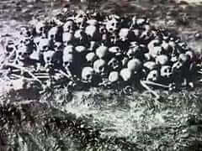
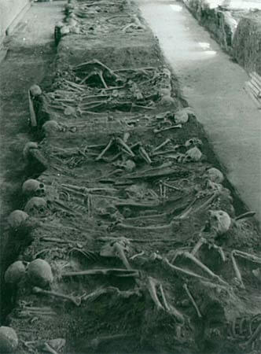
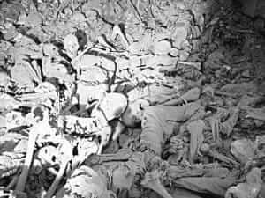
日本军国主义在侵略中国期间，累累 罪行罄竹难书， 一个个阴森森的“万人坑”就是历史的见证。

Slide 16
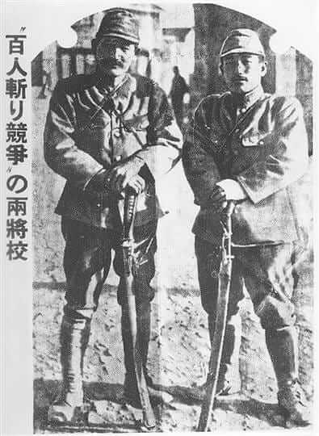
血泪历史—-日军入侵南京
杀 人 竞 赛
1937年12月13日，《东京日日新闻》（即现在《每日新闻》）报道两名日本军官的“杀人竞赛”。日军第十六师团中岛部队两个少尉军官向井敏明和野田毅在其长官鼓励下，彼此相约“杀人竞赛”，商定在占领南京时，谁先杀满100人为胜者。他们从句容杀到汤山，向井敏明杀了89人，野田毅杀了78人，因皆未满100，“竞赛”继续进行。12月10日中午，两人在紫金山下相遇，彼此军刀已砍缺了口。野田谓杀了105人，向井谓杀了106人。又因确定不了是谁先达到杀100人之数，决定这次比赛不分胜负，重新比赛谁杀满150名中国人。这些暴行都一直在报纸上图文并茂连载，被称为“皇军的英雄”。日本投降后，这两个战犯终以在作战期间，共同连续屠杀俘虏及非战中人员“实为人类蟊贼，文明公敌”的罪名在南京执行枪决。

Slide 17
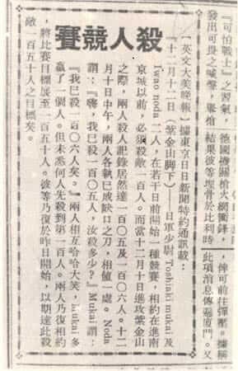
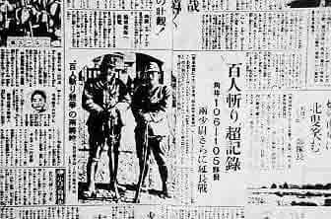
血泪历史—-日军入侵南京
1937年12月，《东京日日新闻》报道了日军“片桐部队”的向井敏明、野田岩两名军官在南京紫金山一带进行杀人比赛的消息。

Slide 18
血泪历史—-日军入侵南京
南京沦陷前，日军曾在上海、苏州、嘉兴、杭州、绍兴、无锡、常州等地屠杀平民。有日本部分历史学家曾经怀疑中方声称的三十万被杀平民，实际上包括了这批南京以外被杀的华东人口。而中国历史学家认为若华东地区被杀人口也计算在内的话，总数可能高达一百万人。
根据孙宅巍（江苏省社会科学院研究员）、高兴祖（南京大学教授）的研究认为死亡30万人以上。
广田弘毅在致日驻美国大使馆电中承认日军在南京等地用血腥手段使
不少于30万的中国平民遭杀戮

Slide 19
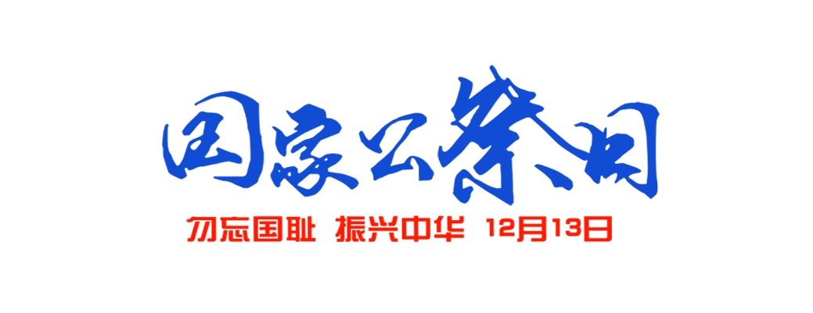
血泪历史—-日军入侵南京
据统计，国际红十字会在南京城内外掩埋尸体总计43,121具，南京红十字会收埋22,371具，慈善机构崇善堂收埋112,267具，慈善机构同善堂共埋尸7,000余具，鸡鹅巷清真寺王寿仁以“南京回教公会掩埋队”名义掩埋回族尸体400余具。仅此5个慈善团体收埋尸体就达18.5万余具。另有中国平民芮芳缘、张鸿儒组织难民30余人掩埋尸体7,000余具；湖南木商盛世征雇工，收埋上新河地区死难者遗体28,730具。
此外，日军支持的傀儡政权对尸体也进行了掩埋。如伪下关区公所在下关、三汊河一带收埋尸体3240具；优品区公所在城东南一带收埋尸体1,233具；南京市政公署命伪卫生局于1939年1月收集中山门外灵谷寺一带遗骨3,000具，葬于灵谷寺之东，立“无主孤魂碑”记录埋尸经过。

Slide 20
血泪历史—-日军入侵南京
据1946年2月中国南京军事法庭查证：日军集体大屠杀28案，19万人，零散屠杀858案，15万人。
日军在南京进行了长达6个星期的大屠杀，中国军民被枪杀和活埋者达30多万人。

Slide 21
03
铭记历史
国家公祭日

Slide 22
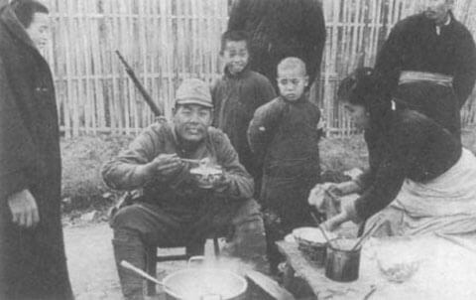
铭记历史—--二战战后
一个不会反思的民族，是一个懦弱的民族，而民族的希望恰在反思中不断成长。今朝中华之大国局面，对于过往历史的总结与反思功不可抹

Slide 23
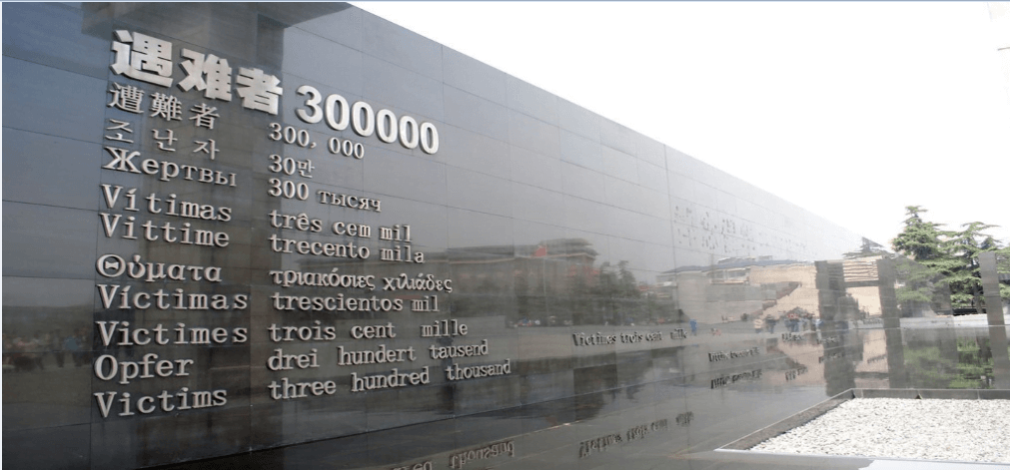
铭记历史
一块用11种文字镌刻着“遇难者300000”的石壁，一颗仰天长叹、怒目愤状的巨颅，一面写着遇难者姓名、带有刀劈和枪击痕迹的“哭墙”，还有那墓穴般的遗骨陈列室……几乎让每一位走进去的人都感到心灵震撼，仿佛又听见了30多万冤魂的呼号——
牢记吧，南京大屠杀悲惨的历史！

Slide 24
铭记历史----国家需要这样的你
1、爱党爱国、赤胆忠诚的你！
2、身体健康、智勇双全的你！
3、狼性十足、勇于担当的你！
4、互爱互助、勇攀高峰的你！
5、尊师孝母、德行天下的你！
6、勤俭节约、爱护环境的你！
7、自信独立、乐观向上的你！
8、钻研刻苦、激情永存的你！

Slide 25
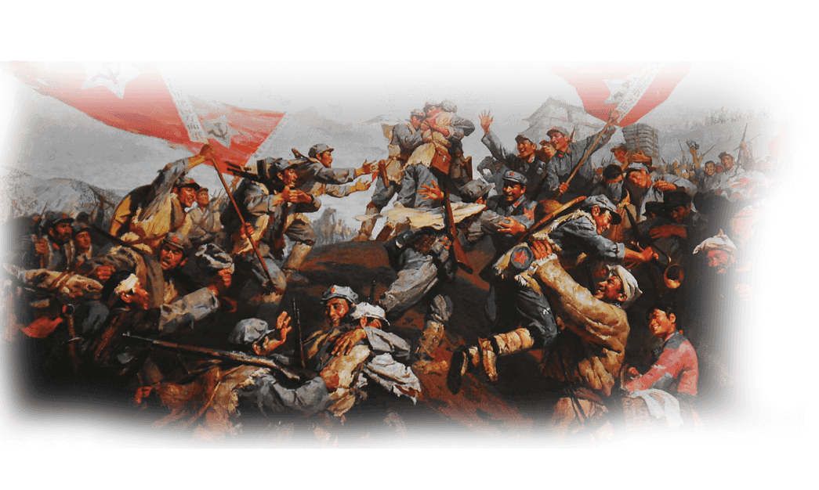
铭记历史----国家需要这样的我们
1、将“国家公祭日”牢记于心！
2、将历史的磨难与屈辱铭记于心！
3、增强爱国主义信仰于灵魂深处！
4、时刻铭记落后就要挨打，只有强大自我，树立强烈的民族意识！团结意识！爱国主义意识！才能赢得敌人的敬畏，世界的尊重！

Slide 26
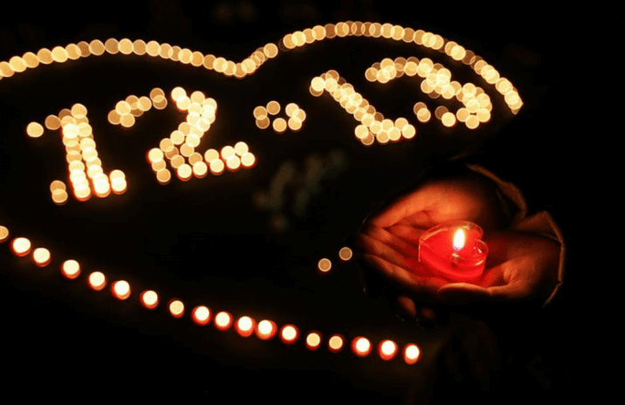
铭记历史----二战战后
昭昭前事，惕惕后人
见证者正在凋零
但历史不会逝去
勿忘国耻！我们忘不了1937年的南京
振兴中华！我们更需以史为鉴奋发有为
正义必胜！和平必胜！
吾辈当自强！

Slide 27
国家公祭日活动策划PPT
汇报人：PPT818 汇报时间：20XX年

